Slide 1
БЕЗ ИПОТЕКИ 2.0
РЫНОК НОВОСТРОЕК
СПУСТЯ 8 МЕСЯЦЕВ ПОСЛЕ ПОВЫШЕНИЯ СТАВОК
Новосибирск, Красноярск
2025

Slide 2
БЕЗ ИПОТЕКИ 2.0
ФЕВРАЛЬ 2025
период проведения исследования
Красноярск
120 респондентов
СФО
290 респондентов
2000 респондентов
20 городов
Новосибирск
170 респондентов

Slide 3
НАМЕРЕНИЕ НА ПОКУПКУ
Средний показатель по всем городам:
63,9% респондентов
находятся с поиске
или планируют покупку в ближайшее время
Показатель по Новосибирску:
Показатель по Красноярску:
59,4% респондентов
находятся в поиске
или планируют покупку в ближайшее время
66,7% респондентов
находятся в поиске
или планируют покупку в ближайшее время

Slide 4
КРИТЕРИИ ВЫБОРА ОБЪЕКТА
в категории: цена, застройщик, место
 | Категория / Оценка | не важный | важный | особенно важный | ср. балл | Новосибирск ср.балл | Красноярск ср. балл
1 | Цена | 2% | 41% | 57% | 2,12 | 2,02 | 2,00
2 | Репутация застройщика | 4% | 56% | 40% | 1,76 | 1,68 | 1,78
3 | Местоположение | 2% | 64% | 35% | 1,69 | 1,74 | 1,48
4 | Доступность ключевых сервисов (магазин, аптека, ПВЗ и т.д.) | 5% | 58% | 37% | 1,69 | 1,60 | 1,63
5 | Репутация УК | 6% | 60% | 34% | 1,62 | 1,35 | 1,47
6 | Отсутствие шума (автотрасса, аэропорт) | 9% | 57% | 34% | 1,59 | 1,58 | 1,42
7 | Инфраструктура для семей с детьми | 17% | 50% | 33% | 1,49 | 1,44 | 1,64
8 | Экология района | 8% | 70% | 22% | 1,36 | 1,20 | 1,40
9 | Инфраструктура для спокойного отдыха (прак, пешеходные зоны) | 10% | 70% | 20% | 1,3 | 1,20 | 1,35
10 | Удобство парковки автомобилей | 22% | 60% | 18% | 1,14 | 0,89 | 1,04

Slide 5
КРИТЕРИИ ВЫБОРА ОБЪЕКТА
в категории: цена, застройщик, место
 | Категория / Оценка | не важный | важный | особенно важный | ср. балл | Новосибирск ср.балл | Красноярск ср. балл
11 | Инфраструктура для спорта | 29% | 58% | 13% | 0,97 | 0,74 | 1,02
12 | Инфраструктура для владельцев собак | 36% | 52% | 12% | 0,88 | 0,79 | 0,85
13 | Мобильное приложение жителя (коммуникация с УК) | 36% | 54% | 10% | 0,84 | 0,66 | 0,78
14 | Инфраструктура для маломобильных граждан | 40% | 50% | 10% | 0,8 | 0,63 | 0,82
15 | Инфраструктура для активного отдыха и барбекю | 54% | 40% | 6% | 0,58 | 0,44 | 0,46
16 | Рядом водный объект | 59% | 35% | 6% | 0,53 | 0,34 | 0,48
17 | Велосипедная инфраструктура | 60% | 35% | 5% | 0,5 | 0,34 | 0,42
18 | Инфраструктура для электромобиля | 71% | 24% | 5% | 0,39 | 0,38 | 0,37

Slide 6
КРИТЕРИИ ВЫБОРА ОБЪЕКТА
в категории: двор, дом
 | Категория / Оценка | не важный | важный | особенно важный | ср. балл | Новосибирск ср.балл | Красноярск ср. балл
1 | Качество лифтов | 6% | 61% | 33% | 1,59 | 1,40 | 1,47
2 | Безопасность (видеонаблюдение, охрана) | 9% | 58% | 33% | 1,58 | 1,48 | 1,53
3 | Хорошее освещение двора | 5% | 66% | 29% | 1,53 | 1,32 | 1,43
4 | Озеленение и ландшафтный дизайн двора | 9% | 65% | 26% | 1,43 | 1,34 | 1,46
5 | Класс энергоэффективности дома | 19% | 63% | 18% | 1,15 | 1,01 | 1,02
6 | Количество этажей в доме | 30% | 54% | 16% | 1,01 | 0,95 | 0,91
7 | Количество квартир на этаже | 31% | 54% | 15% | 1,00 | 0,99 | 0,94
8 | Современные входные группы и подъезды (просторные, освещенные) | 27% | 61% | 12% | 0,96 | 0,89 | 0,90
9 | Двор без машин | 32% | 56% | 12% | 0,92 | 0,87 | 0,94
10 | Вход в подъезд на уровне тротуара | 39% | 50% | 11% | 0,84 | 0,78 | 0,82

Slide 7
КРИТЕРИИ ВЫБОРА ОБЪЕКТА
в категории: двор, дом
 | Категория / Оценка | не важный | важный | особенно важный | ср. балл | Новосибирск ср. балл | Красноярск ср. балл
11 | Наличие кладовых на этаже или паркинге | 36% | 54% | 10% | 0,83 | 0,74 | 0,72
12 | Особенная архитектура и дизайн ЖК и дома | 51% | 43% | 6% | 0,60 | 0,59 | 0,58
13 | Наличие искусственного водного объекта | 71% | 24% | 5% | 0,39 | 0,34 | 0,32

Slide 8
КРИТЕРИИ ВЫБОРА ОБЪЕКТА
в категории: квартира
 | Категория / Оценка | не важный | важный | особенно важный | ср. балл | Новосибирск ср. балл | Красноярск ср. балл
1 | Качество воды в квартире | 3% | 48% | 49% | 1,95 | 1,84 | 2,06
2 | Планировка квартиры | 5% | 56% | 39% | 1,73 | 1,63 | 1,63
3 | Наличие балкона, лоджии, террасы | 6% | 58% | 36% | 1,66 | 1,55 | 1,64
4 | Наличие индивидуального отопления в квартире | 14% | 54% | 32% | 1,5 | 1,18 | 1,18
5 | Уровень отделки квартиры от застройщика | 17% | 60% | 23% | 1,29 | 1,19 | 1,08
6 | Наличие умных систем защиты от протечек воды и утечек газа | 18% | 59% | 23% | 1,28 | 1,12 | 1,26
7 | Большая кухня-гостиная | 19% | 58% | 23% | 1,27 | 1,18 | 1,12
8 | Красивый вид из окна | 16% | 64% | 20% | 1,24 | 1,11 | 1,26
9 | Наличие гардеробной | 31% | 54% | 15% | 0,99 | 0,92 | 0,93
10 | Высокие потолки | 33% | 56% | 11% | 0,89 | 0,88 | 0,86

Slide 9
КРИТЕРИИ ВЫБОРА ОБЪЕКТА
в категории: квартира
 | Категория / Оценка | не важный | важный | особенно важный | ср. балл | Новосибирск ср. балл | Красноярск ср. балл
11 | Автоматизированная передача показаний счетчиков | 43% | 47% | 10% | 0,77 | 0,69 | 0,67
12 | Панорамные окна в квартире | 52% | 38% | 10% | 0,68 | 0,58 | 0,63
13 | Наличие умных систем управления климатом и (или) бытовыми приборами | 52% | 39% | 9% | 0,66 | 0,51 | 0,63
14 | Встроенная мебель и техника от застройщика | 53% | 38% | 9% | 0,65 | 0,52 | 0,52

Slide 10
ОЖИДАНИЯ ПО ИЗМЕНЕНИЮ СТОИМОСТИ НОВОСТРОЕК
Перспектива | 12 месяцев |  |  | 3-5 лет
География | Средняя по РФ | Новосибирск | Красноярск | Средняя по 20 городам | Новосибирск | Красноярск
будут расти темпами, выше темпов общей инфляции | 31% | 34% | 29% | 29% | 31% | 21%
будут расти синхронно с инфляцией | 46% | 39% | 53% | 44% | 39% | 54%
будут расти темпами, ниже темпов общей инфляции | 8% | 6% | 6% | 11% | 9% | 8%
будут стоять на месте | 9% | 13% | 8% | 5% | 5% | 6%
будут снижаться | 5% | 6% | 4% | 9% | 12% | 8%
неизбежно рухнут | 1% | 2% | 1% | 2% | 3% | 3%

Slide 11
ОЖИДАНИЯ ПО СТАВКЕ РЫНОЧНОЙ ИПОТЕКИ
 | Средние показатели по РФ
Перспектива | 12 месяцев |  | 3-5 лет
Дата замера данных | окт 2024 | фев 2025 | окт 2024 | фев 2025
существенно снизится | 2% | 5% | 6% | 12%
немного снизится | 10% | 26% | 25% | 36%
не изменится | 34% | 39% | 14% | 20%
немного повысится | 33% | 21% | 26% | 20%
значительно повысится | 21% | 9% | 27% | 12%
 | Показатели по Новосибирску и Красноярску
Перспектива | 12 месяцев |  | 3-5 лет
Город | Новосибирск | Красноярск | Новосибирск | Красноярск
существенно снизится | 5% | 3% | 19% | 12%
немного снизится | 31% | 28% | 40% | 38%
не изменится | 41% | 44% | 20% | 23%
немного повысится | 16% | 19% | 12% | 17%
значительно повысится | 8% | 5% | 9% | 11%

Slide 12
РАССРОЧКА
Параметр | Среднее по РФ | Новосибирск | Красноярск
Осведомленность | 73% | 74% | 73%
Готовность воспользоваться | 44% | 41% | 44%
% первоначального взноса при покупке в рассрочку
Не более 20% | 49% | 56% | 58%
Не более 30% | 26% | 21% | 27%
Не более 40% | 10% | 7% | 6%
Не более 50% | 10% | 13% | 7%
Не более 70% | 4% | 3% | 2%
% годовых на остаток платежа по рассрочке
Только без % | 19% | 20% | 18%
Не более 5% | 25% | 19% | 26%
Не более 8% | 17% | 19% | 17%
Не более 10% | 20% | 26% | 17%
Не более 12% | 6% | 5% | 7%
Не более 15% | 7% | 7% | 7%
Не более 20% | 4% | 4% | 4%
Не более 25% | 1% | 1% | 2%
Не более 30% | 1% | 0% | 1%

Slide 13
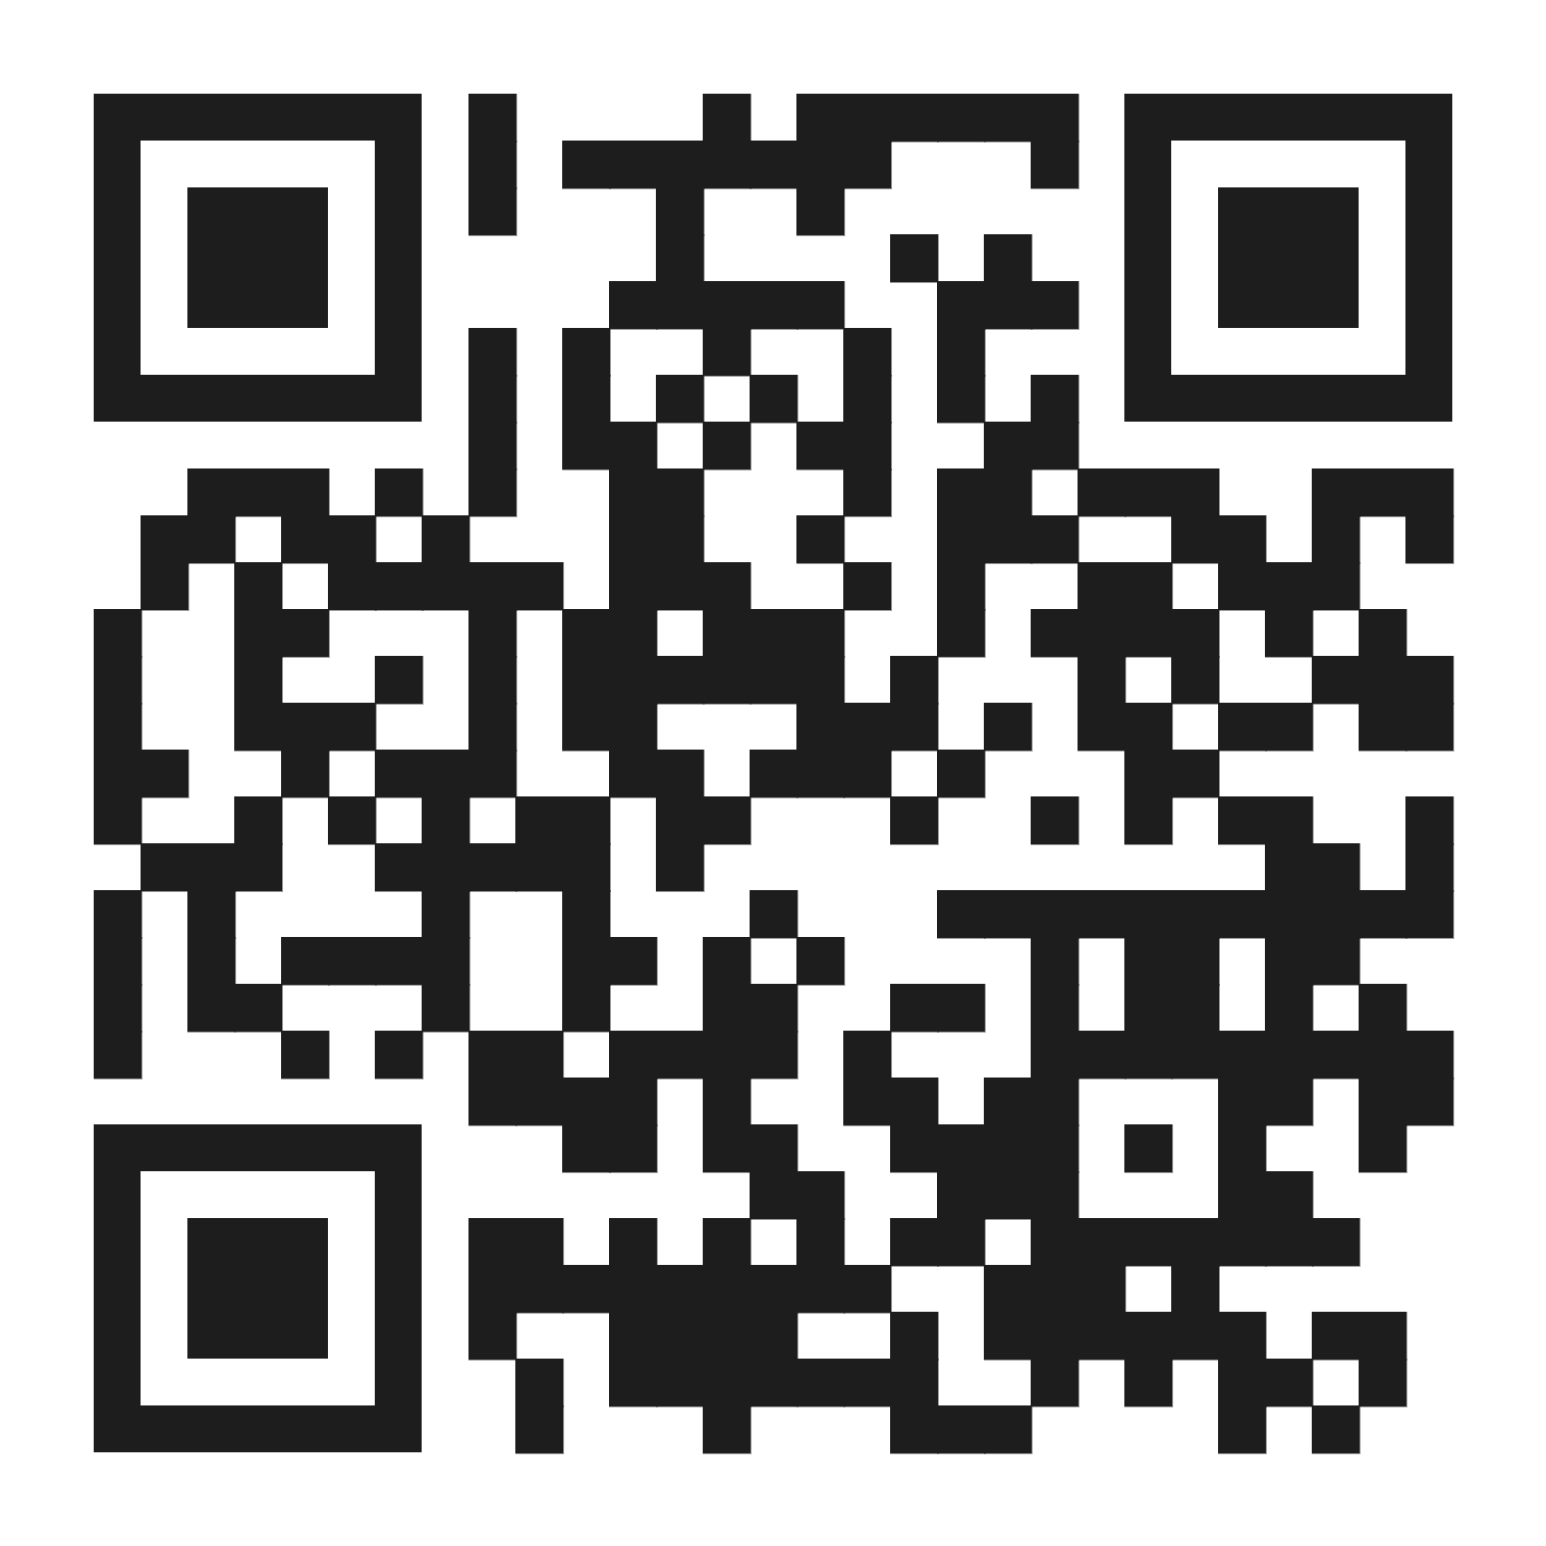
Телеграм-канал КОРОЛЬ МЕДИА

